Slide 1
Exercício de Modelagem TLBD I
Prof. Eduardo / Francisco

Slide 2
Desenvolvimento do Projeto RH
Com base no formulário de CADASTRO DE FUNCIONÁRIO:
Criar uma tabela ÑN e passar pelas fases de normalização 1FN, 2FN, 3FN.
Criar o DFD (diagrama de fluxo de dados);
Criar o MER (modelo entidade-relacionamento).

Slide 3
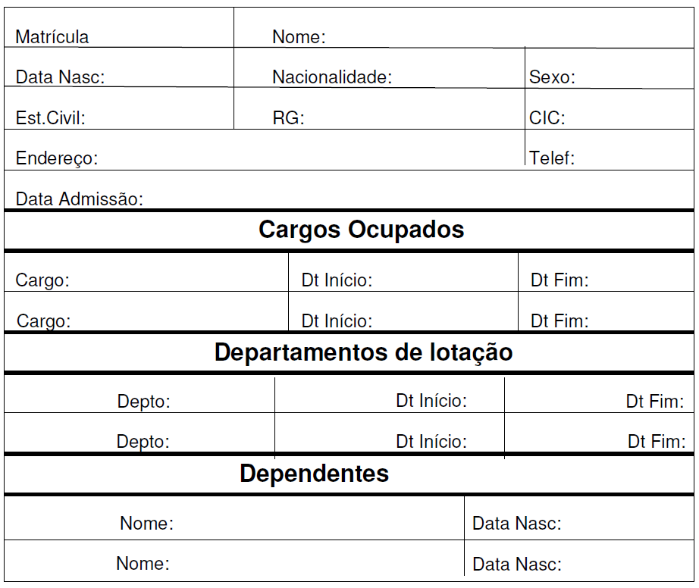
Cadastro de Funcionário

